Slide 1

Notes:
Алина (0:00–0:30). Добрый день, мы WIN TO BE DONE. Сразу ответ на главный вопрос заказчика: сегодня не выбирать площадку и не подписывать оборудование. Утвердить стадию 0: 90 дней проверки, до 750 миллионов тенге без необратимых контрактов и точку решения 2 февраля. Дальше — почему этому подходу можно доверять.

Slide 2
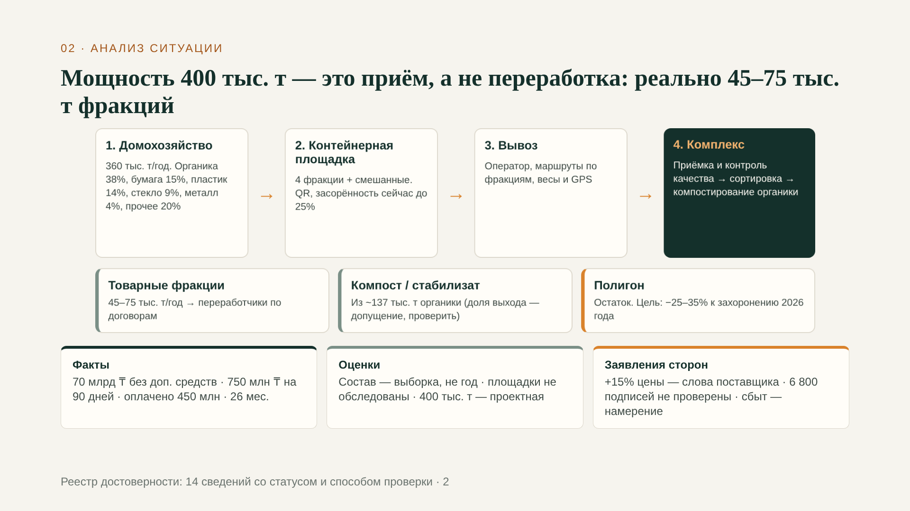
Notes:
Жанель (0:30–1:10). Город производит 360 тысяч тонн, а комплекс рассчитан на 400 тысяч — больше, чем есть. И это мощность приёма и сортировки, а не переработки. Даже теоретически вторсырья 42%, при смешанном сборе и засорённости 25% реально извлечь 45–75 тысяч тонн. Самый большой поток — органика, 38%, почти как в среднем по ЕС. Поэтому честная цель — сократить захоронение на 25–35%. И важно: рост цен на 15% и 6 800 подписей — заявления, а не проверенные факты.

Slide 3
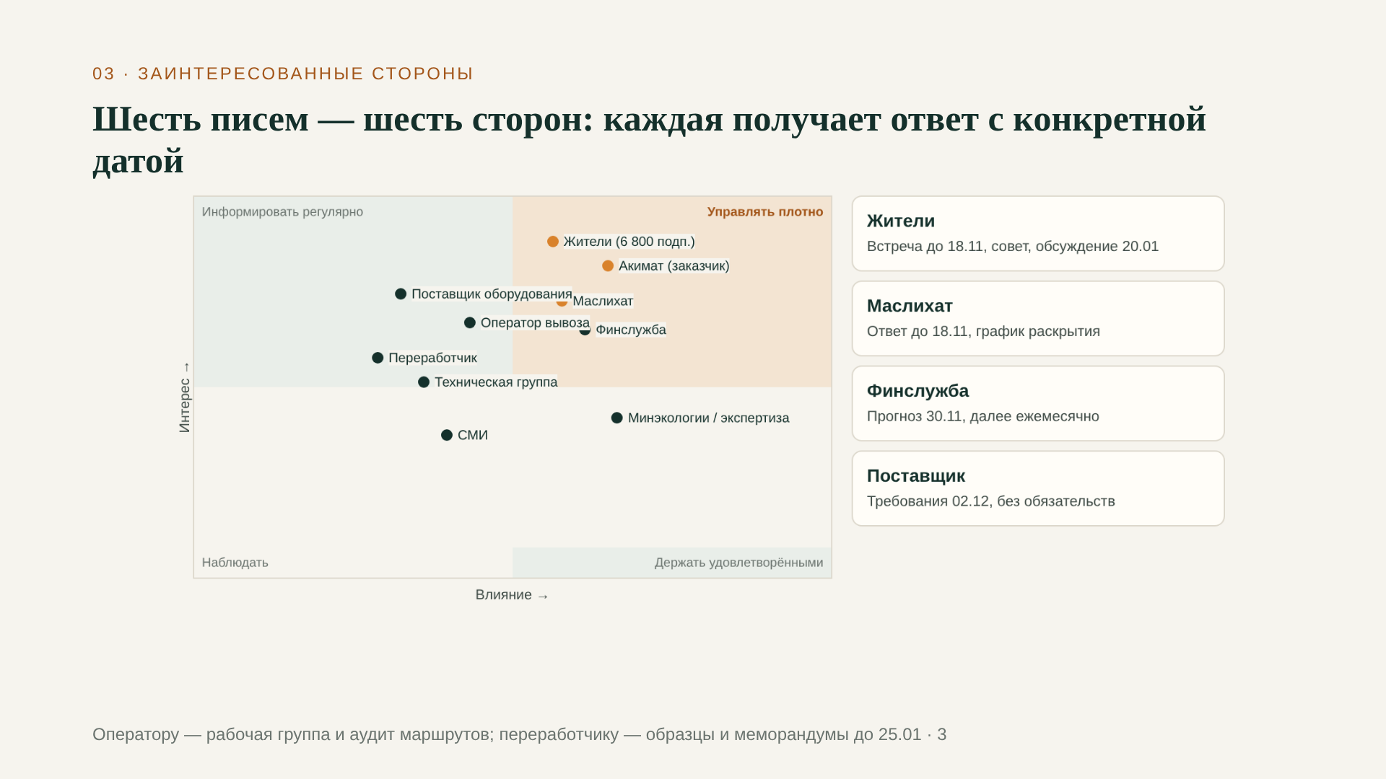
Notes:
Жанель (1:10–1:45). В папке шесть писем, за каждым — сторона со своим интересом. Плотно управляем жителями, акиматом, маслихатом и финслужбой. Жителям: встреча до 18 ноября, общественный совет и публичное обсуждение 20 января. Маслихату: письменный ответ до 18 ноября. Финслужбе: прогноз 30 ноября. Поставщику: требования 2 декабря, но без обязательств и с запросом цен ещё у двух поставщиков.

Slide 4
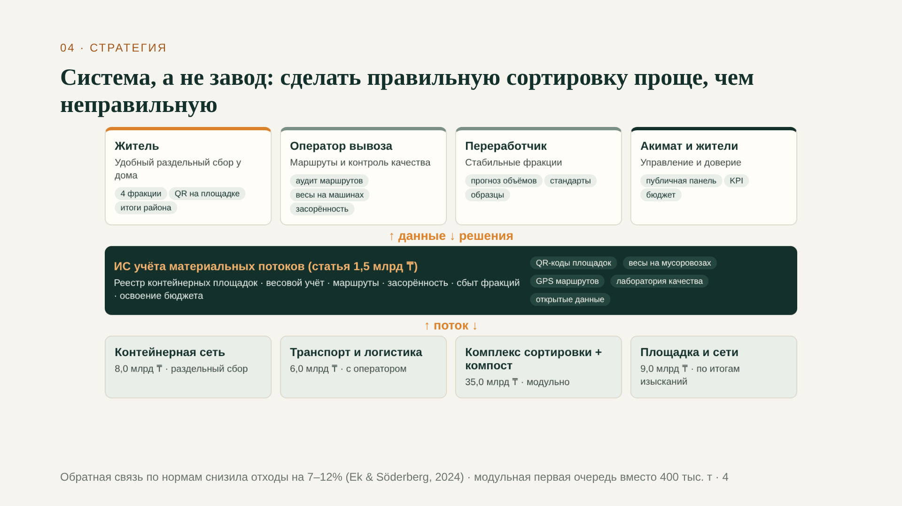
Notes:
Жанель (1:45–2:20). Мы проектируем не завод, а городскую систему из четырёх продуктов на одном слое данных: для жителя, оператора, переработчика и города. Комплекс — только нижний слой. Задача — сделать правильную сортировку проще, чем неправильную: контейнер рядом с обычным, четыре фракции, QR с итогами района. В Швеции такая обратная связь снизила отходы на 7–12%. А мощность первой очереди считаем под реальный поток, это ещё и снижает цену оборудования.

Slide 5
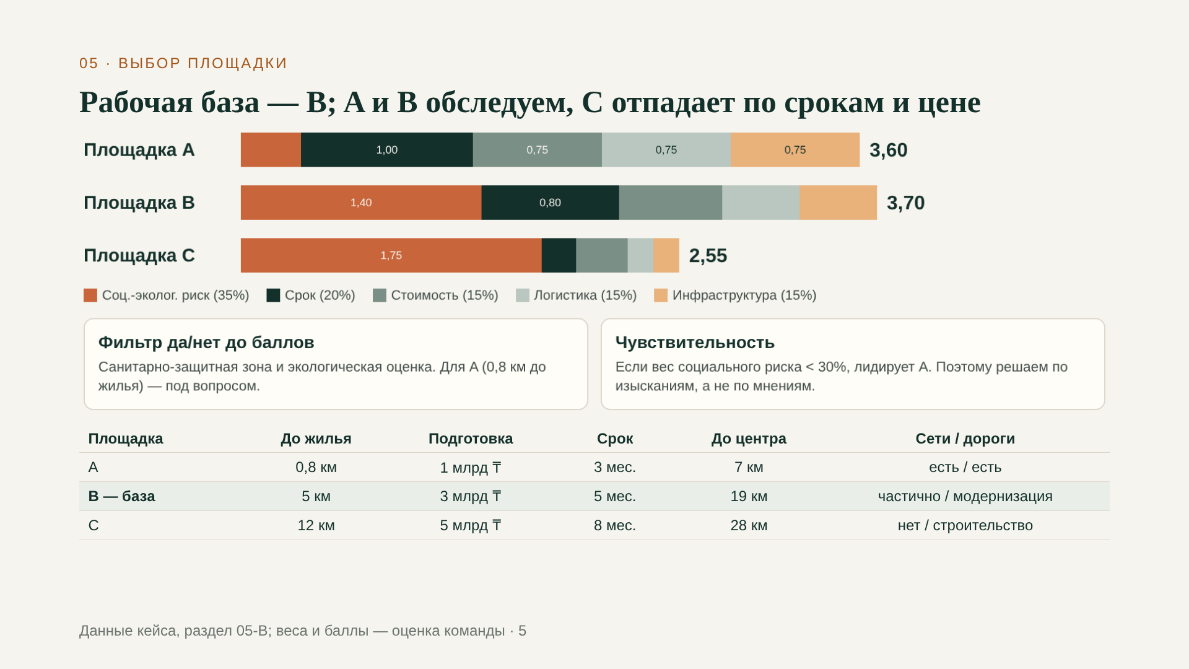
Notes:
Жанель (2:20–3:00). C отпадает: 8 месяцев подготовки и плюс 4 миллиарда к A. A самая дешёвая и быстрая, но жильё в 800 метрах, и прохождение санитарной зоны под вопросом. B в 5 километрах от жилья, на 2 месяца дольше. В многокритериальной оценке A и B почти равны — 3,60 и 3,70, решает социальный риск. Если его вес ниже 30%, лидирует A. Поэтому решаем по изысканиям, а не по мнениям: обследуем обе, рабочая база — B.

Slide 6
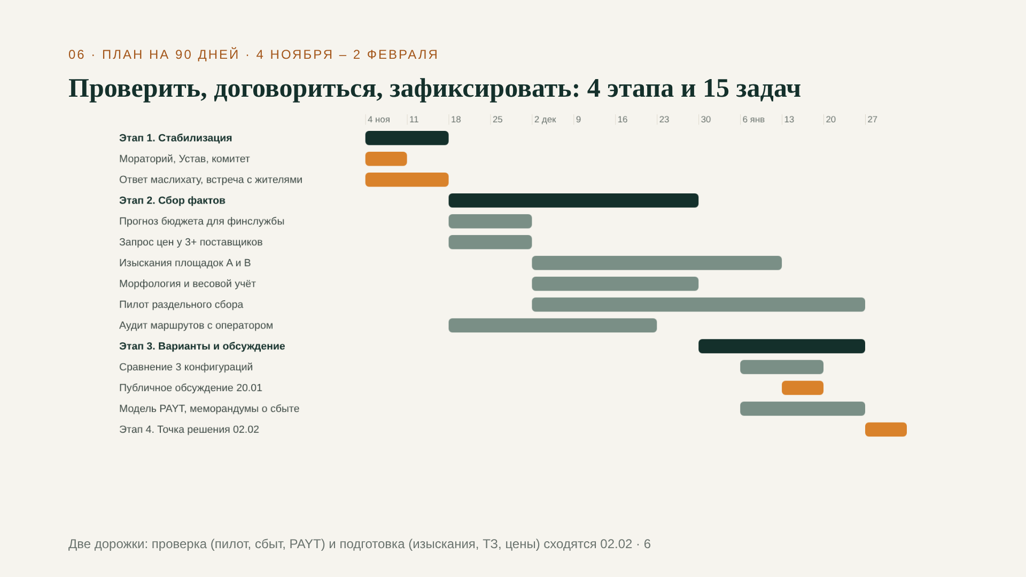
Notes:
Даниал (3:00–3:40). Четыре этапа. Первые две недели — стабилизация: мораторий на крупные обязательства, управляющий комитет, ответ маслихату и встреча с жителями. До конца декабря — факты: прогноз бюджета 30 ноября, цены от трёх поставщиков, изыскания по A и B, морфология и пилот раздельного сбора в двух районах. В январе — сравнение трёх конфигураций и публичное обсуждение 20 января. 2 февраля — решение.

Slide 7
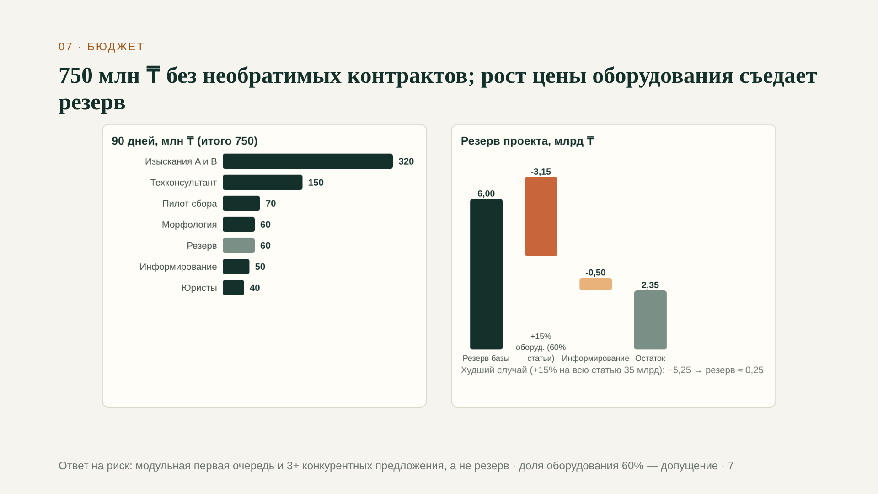
Notes:
Даниал (3:40–4:15). 750 миллионов: 320 на изыскания двух площадок, 150 на технического консультанта, 70 на пилот сбора, остальное — морфология, информирование, юристы и резерв. Ни одного необратимого контракта. Справа стресс-тест: если оборудование подорожает на 15%, резерв падает с 6 до 2,35 миллиарда, в худшем случае почти до нуля. Мы не закрываем это резервом — снижаем стоимость модульной мощностью и конкуренцией поставщиков.

Slide 8
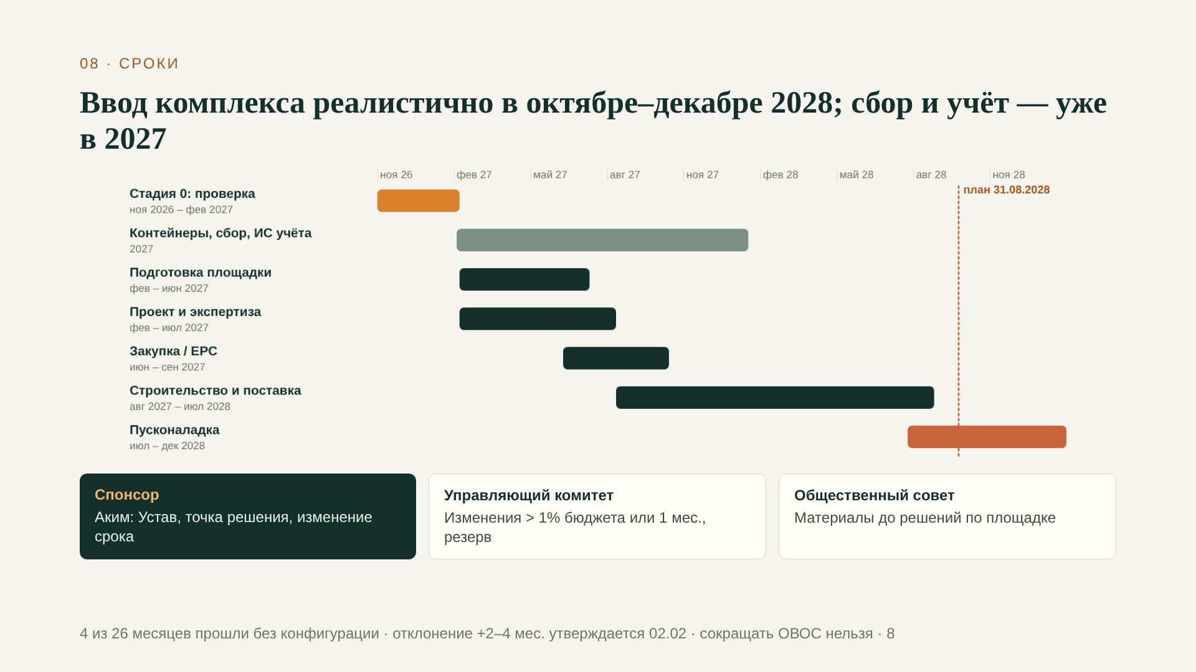
Notes:
Даниал (4:15–4:45). 4 из 26 месяцев уже прошли без утверждённой конфигурации. При площадке B ввод комплекса реалистично в октябре–декабре 2028, на 2–4 месяца позже плана 31 августа. Мы говорим это сейчас, а не через год. Город увидит результат раньше: контейнеры, раздельный сбор и система учёта — в 2027 году. Сокращать сроки за счёт экологической оценки нельзя: это путь к остановке стройки.

Slide 9
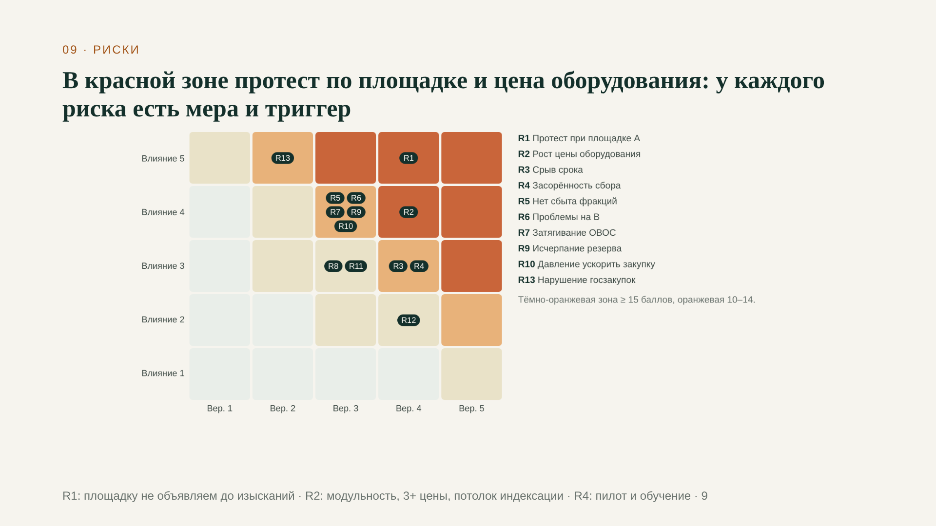
Notes:
Даниал (4:45–5:15). Мы оценили 13 рисков по вероятности и влиянию. В красной зоне два: протест и остановка при площадке A и рост цены оборудования. На первый — не объявляем площадку до изысканий и создаём общественный совет. На второй — модульная мощность, три конкурентных предложения и потолок индексации в договоре. У каждого риска есть триггер, при котором мера включается.

Slide 10
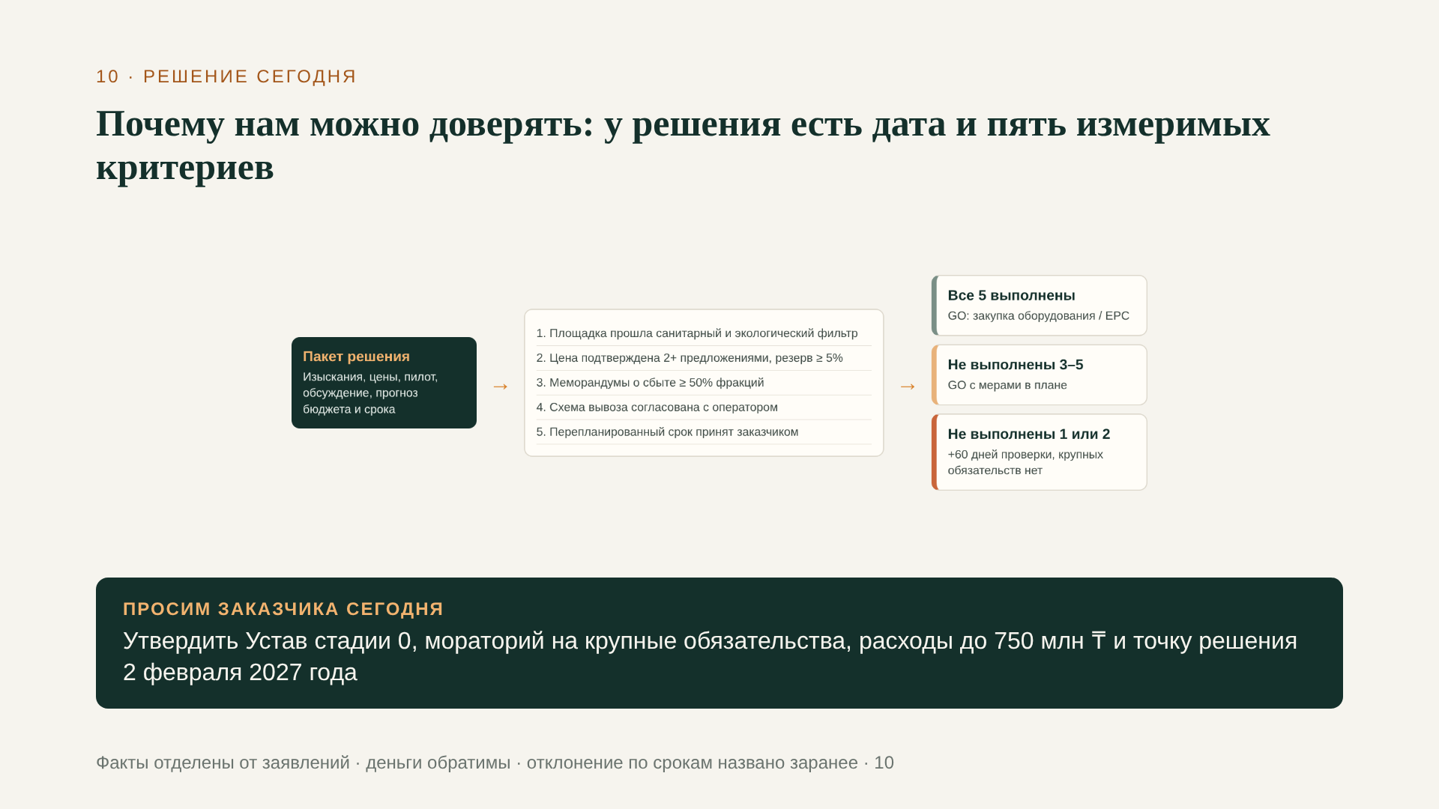
Notes:
Алина (5:15–6:00). Почему нам можно доверять? Мы отделили факты от заявлений. Мы не тратим деньги, которые нельзя вернуть. У решения есть дата и пять измеримых критериев: если выполнены все — закупка, если не подтверждены площадка или цена — ещё 60 дней проверки без крупных обязательств. Мы предлагаем не строить завод для смешанных отходов, а создать систему, которая сначала делает отходы ресурсом, а затем строит под этот ресурс комплекс. Ваше решение сегодня: утвердить Устав, мораторий и 90 дней проверки. Спасибо.

